Slide 1
Sorting Algorithms
  Selection
  Bubble
  Insertion
  Merge
  Quick

Slide 2
Sorting algorithms
Metode Insertion, selection dan bubble sort memiliki worst-case performance yang bernilai quadratik
Apakah algoritma berbasis comparison yang tercepat ?
O(nlogn)
Mergesort dan Quicksort

Slide 3
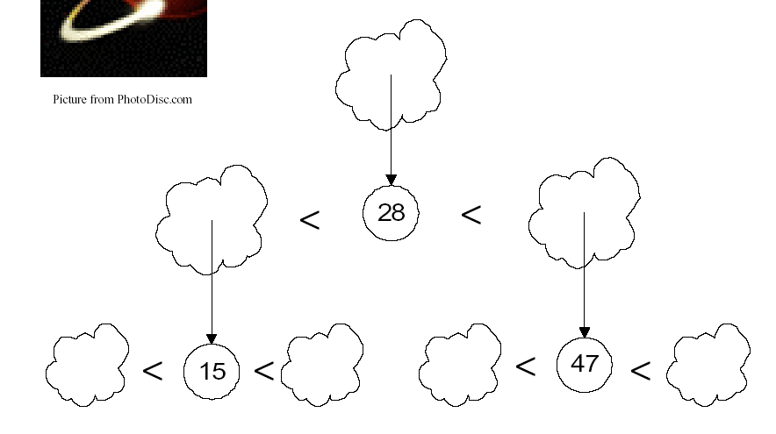
Idea of Quicksort
Ambil sebuah “pivot”.
Bagi menjadi 2 : bagian yang kurang dari dan bagian yang lebih dari pivot
Urutkan masing-masing bagian secara rekursif

Slide 4
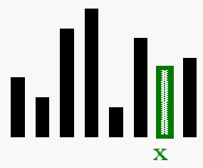
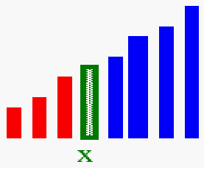
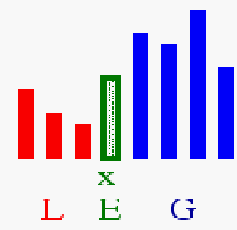
Idea of Quicksort
Select: pick an element
Divide: rearrange elements so that x goes to its final position E
Recur and Conquer: recursively sort

Slide 5
Quicksort Algorithm
Misal diberikan sebuah array A memiliki n elemen (integer) → p = 0; r = n-1
  Array A[p.. r] dipartisi menjadi dua non-empty subarray : A[p..q] and A[q+1..r]
    Seluruh elemen dalam array A[p..q] lebih kecil dari seluruh elemen dalam array A[q+1..r]
  Seluruh sub array diurutkan secara rekursif dengan cara memanggil fungsi quicksort()

Slide 6
Quicksort Code
Quicksort(A, p, r)
{
if (p < r)
{
q = Partition(A, p, r);
Quicksort(A, p, q);
Quicksort(A, q+1, r);
}
}

Slide 7
Partition
Terlihat bahwa, seluruh aksi terjadi dalam fungsi partition()
  Rearranges subarray secara in place
  Hasil akhir:
    Dua subarray
    Seluruh elemen pada subarray pertama ≤ seluruh elemen pada subarray kedua
  Return value berupa index dari elemen “pivot” –yang memisahkan kedua subarray tsb
How do you suppose we implement this?

Slide 8
Partition In Words
Partition(A, p, r):
  Pilih sebuah elemen yang bertindak sebagai “pivot” (which?)
  Pecah array menjadi dua bagian, A[p..i] and A[j..r]
    Seluruh element dalam A[p..i] <= pivot
    Seluruh element dalam A[j..r] >= pivot
    (HOW ?)
  Increment i until A[i] >= pivot
  Decrement j until A[j] <= pivot
  Jika i < j, maka Swap A[i] and A[j]
  Jika tidak, return j
  Repeat until i >= j

Slide 9
Partition Code
Partition(A, p, r)
x = A[p]; //pivot=elemen posisi pertama
i = p ; //inisialisasi
j = r ;
repeat
while(A[j] > x)
j--;
while(A[i] < x)
i++;
if (i < j){
Swap(A, i, j);
j--;
i++
}
else
return j;
until i >= j

Slide 10
12
35
9
11
3
17
23
15
31
20
QuickSort(0,9)
X = PIVOT merupakan indeks ke –0
PIVOT = 12
terdapat variabel i dan j , i=0 , j=9
variabel i untuk mencari bilangan yang lebih dari atau sama dengan PIVOT. Cara kerjanya : selama Data[i] < PIVOT maka nilai i ditambah.
variabel j untuk mencari bilangan yang lebih kecil dari atau sama dengan PIVOT. Cara kerjanya : selama Data[j] > PIVOT maka nilai j dikurangi

Slide 11
q = Partition(0,9)
12
35
9
11
3
17
23
15
31
20
PIVOT = 12
i = 0 j = 4
i < j maka SWAP
SWAP
3
35
9
11
12
17
23
15
31
20
PIVOT = 12
i = 1 j = 3
i < j maka SWAP
SWAP
3
11
9
35
12
17
23
15
31
20

Slide 12
PIVOT = 12
i = 3 j = 2
i < j (False) NO SWAP
Return j = 2
Q = Partisi = 2
QuickSort(0,9)
QuickSort(0,2)
QuickSort(3,9)

Slide 13
QuickSort(0,2)
3
11
9
35
12
17
23
15
31
20
PIVOT = 3
i = 0 j = 0
i < j (False) NO SWAP
Return j = 0
Q = Partisi = 0
QuickSort(0,0)
QuickSort(1,2)

Slide 14
QuickSort(1,2)
PIVOT = 11
i = 1 j = 2
i < j SWAP
SWAP
3
9
11
35
12
17
23
15
31
20
PIVOT = 11
i = 2 j = 1
i < j NO SWAP
Return j = 1
Q = Partisi = 1

Slide 15
QuickSort(1,2)
QuickSort(1,1)
QuickSort(2,2)
QuickSort(3,9)
3
9
11
35
12
17
23
15
31
20
PIVOT = 35
i = 3 j = 9
i < j SWAP

Slide 16
3
9
11
20
12
17
23
15
31
35
PIVOT = 35
i = 9 j = 8
i < j NO SWAP
Return j = 8
Q = Partisi = 8
QuickSort(3,9)
QuickSort(3,8)
QuickSort(9,9)

Slide 17
3
9
11
20
12
17
23
15
31
35
QuickSort(3,8)
PIVOT = 20
i = 3 j = 7
i < j SWAP
SWAP
3
9
11
15
12
17
23
20
31
35
PIVOT = 20
i = 6 j = 5
i < j NO SWAP
Return j = 5
Q = Partisi = 5

Slide 18
QuickSort(3,8)
QuickSort(3,5)
QuickSort(6,8)
PIVOT = 15
i = 3 j = 4
i < j SWAP
SWAP
3
9
11
12
15
17
23
20
31
35

Slide 19
PIVOT = 15
i = 4 j = 3
i < j NO SWAP
Return j = 3
Q = Partisi = 3
QS(3,5)
q = 3
QS(3,3)
QS(4,5)
3
9
11
12
15
17
23
20
31
35

Slide 20
QS(4,5)
QS(4,5)
q = 4
PIVOT = 15
i = 4 j = 4
i < j NO SWAP
Return j = 4
Q = Partisi = 4
QS(4,4)
QS(5,5)
3
9
11
12
15
17
23
20
31
35
PIVOT = 23
i = 6 j = 7
i < j SWAP
QuickSort(6,8)
3
9
11
12
15
17
20
23
31
35

Slide 21
PIVOT = 23
i = 7 j = 6
i < j NO SWAP
Return j = 6
Q = Partisi = 6
QS(6,8)
q = 6
QS(6,6)
QS(7,8)
3
9
11
12
15
17
20
23
31
35
QS(7,8)
QS(7,8)
PIVOT = 23
i = 7 j = 7
i < j NO SWAP
Return j = 7
Q = Partisi = 7
QS(7,7)
QS(8,8)

Slide 22
QuickSort(0,9)
q = 2
QuickSort(0,2)
QuickSort(3,9)
q = 0
q = 8
QS(0,0)
QS(1,2)
QS(3,8)
QS(9,9)
q = 1
q = 5
QS(1,1)
QS(2,2)
QS(3,5)
QS(6,8)
q = 6
q = 3
QS(3,3)
QS(4,5)
QS(6,6)
QS(7,8)
q = 4
q = 7
QS(4,4)
QS(5,5)
QS(7,7)
QS(8,8)

Slide 23
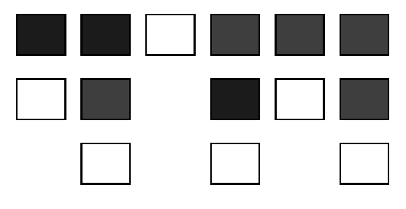
Quicksort Analysis
Jika diasumsikan pivot diambil secara random, terdistribusi secara uniform
Best case running time: O(n log₂n)
  Pada setiap pemanggilan rekursif, posisi elemen pivot selalu persis di tengah, array dipecah menjadi dua bagian yang sama, elemen-elemen yang lebih kecil dan yang lebih besar dari pivot

Slide 24
Quicksort Analysis
Worst case: O(N²)
Pada setiap pemanggilan rekursif, pivot selalu merupakan elemen terbesar (atau terkecil); array dipecah menjadi satu bagian yang semua elemennya lebih kecil dari pivot, pivot, dan sebuah bagian lagi array yang empty

Slide 25
Summary of Sorting Algorithms
Algorithm | Time | Notes
selection-sort | O(n²) | in-place slow (good for small inputs)
insertion-sort | O(n²) | in-place slow (good for small inputs)
quick-sort | O(n log n) expected | in-place, randomized fastest (good for large inputs)
merge-sort | O(n log n) | sequential data access fast (good for huge inputs)

Slide 26
Mergesort X Quicksort
Mergesort
  Splits partitions in half
  Merges smaller lists back into larger list
  Requires overhead when sorting arrays
Quicksort
  Relies on a pivot point for sorting
  Smaller sets are sorted based on pivot point
  Can perform slowly if a bad pivot point is used

Slide 27
Mergesort X Quicksort
Mergesort
  Use extra space
  Is guaranteed to have O(n log n) performance in the worst case
Quicksort
  Does not use extra space
  Is not guaranteed to have O(n log n) performance in the worst case, unlike merge sort

Slide 28
Mergesort X Quicksort
Advantages of quicksort over mergesort
  Quicksort doesn’t require an extra array
  the hidden constant in the average case for quicksort is smaller than the hidden constant for merge sort.
Advantage of mergesort over quicksort:
  better worst case behavior
Quicksort and mergesort are optimal, in the sense that a general sorting algorithm cannot do better than average case O( nlog n).

Slide 29
Mergesort X Quicksort
Both QuickSort and MergeSort are O(n log n) for their average cases.
However, the characteristic of 'O' notation is that you drop all constant factors.
Therefore, one O(n) algorithm could take 1000 times as long as another O(n) algorithm, and as long as the complexity isn't dependant on the size on 'n', they're both O(n) algorithms.

Slide 30
Mergesort X Quicksort
The advantage of QSort over MergeSort is that it's constant factor is smaller than MergeSort's, and so therefore, on the average case, it is faster (but not less complex).
Empirically, QSort is best, especially if the 'pivot' value has been properly selected

